Slide 1
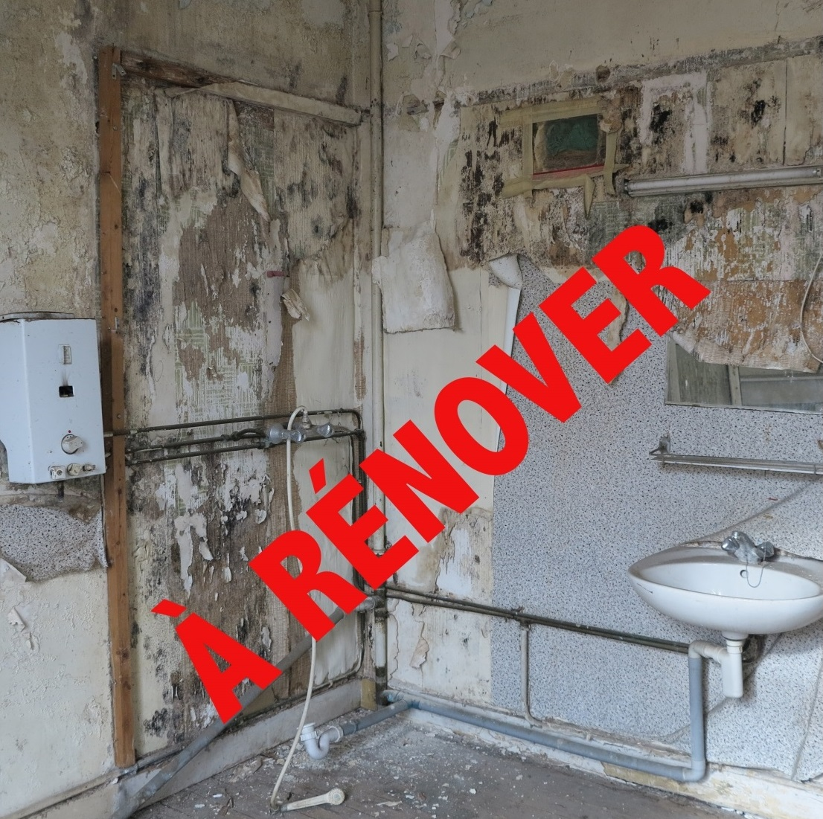
RAPPORT D’ ACTIVITE
2015
ASSEMBLEE GENERALE DU 26 AVRIL 2016

Slide 2
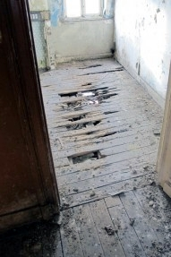
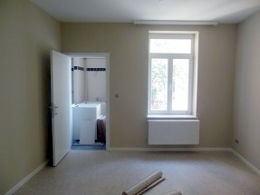
« Un monde meilleur ne reste une utopie que parce que nous ne le faisons pas »

Slide 3
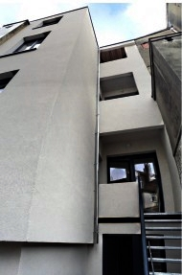
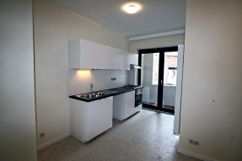
Faits marquants et perspectives
Le nombre de baux signés passe à la vitesse supérieure
( 3 en 2015 et 3 prévus en 2016))
Toujours autant d’«appelés» pour peu d’«élus».
➔ 23 projets potentiels mais 2 aboutiront en 2016,
2 sont en négociation et 3 en attente
La durée des chantiers reste sous contrôle
Les négociations demandent plus de temps

Slide 4
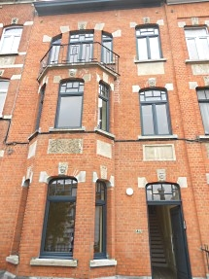
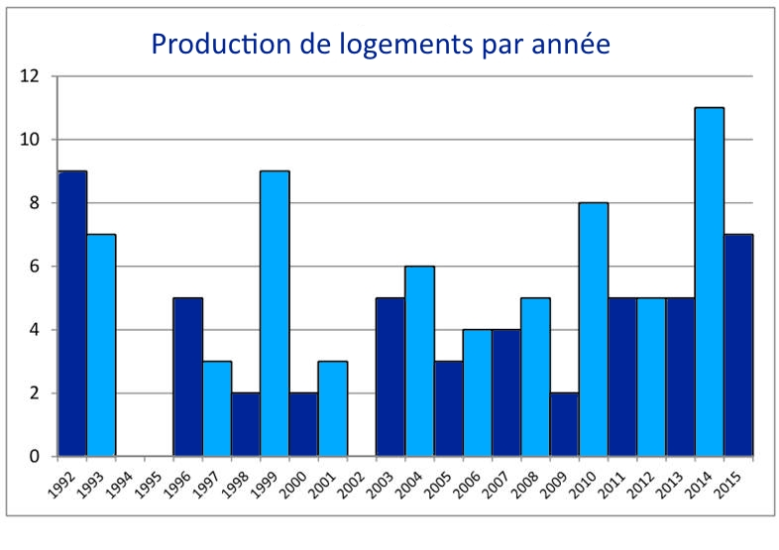
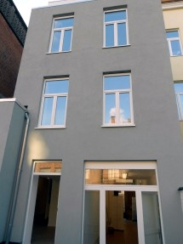
Projets terminés
Rue Eekhoud 46
1030 Schaerbeek
Rue Seutin 15
1030 Schaerbeek

Slide 5
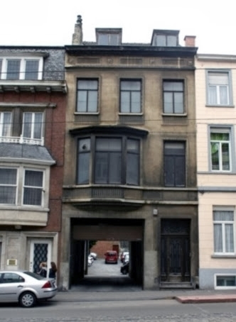
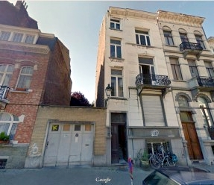
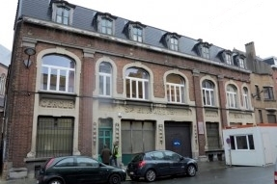
Projets à réaliser en 2016
Rue Rogier, 19 - Schaerbeek
Rue Louis Hap 83 - Etterbeek
Rue d'Anethan 15-17 - Schaerbeek

Slide 6
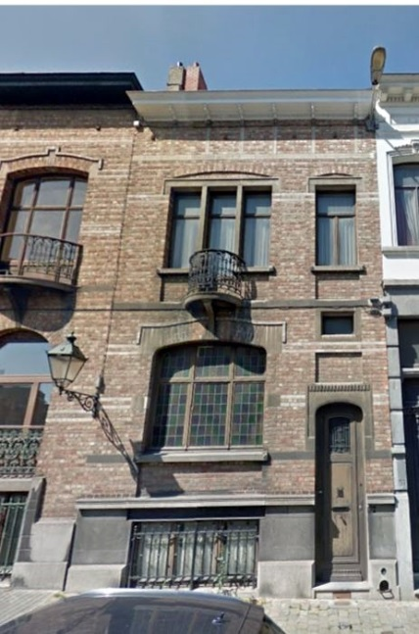
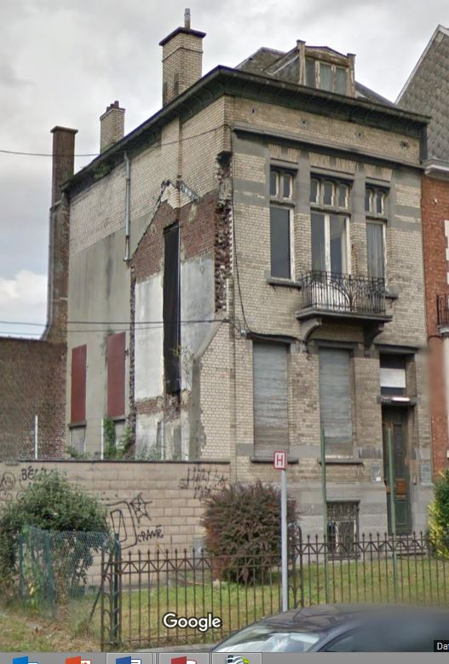
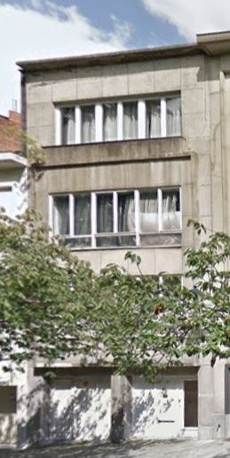
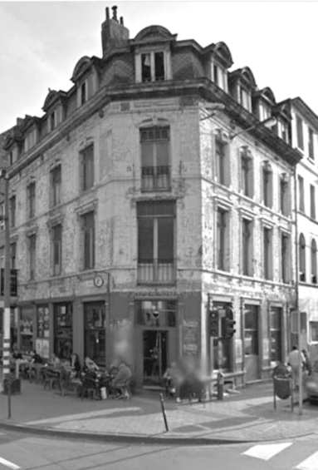
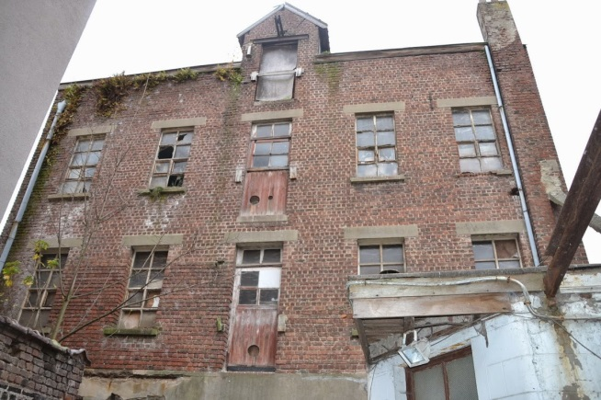
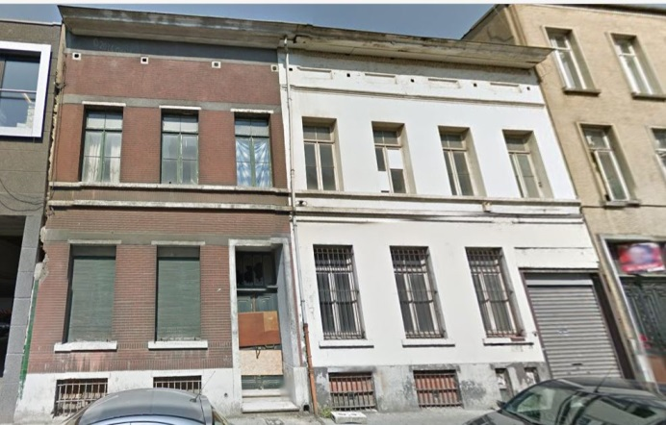
Prospection - Etudes
Rue Dekens
Etterbeek
Bld Van Haelen 54
Forest
Av.H. Hamoir 124
Schaerbeek
Av. d'Itterbeek 175-177
Anderlecht
Rue des Quatre-Vents
Molenbeek
Chée de Mons
Anderlecht

Slide 7
Gestion locative
Au 31-12-2015 – 105 logements :
- 103 logements gérés par l’AIS « Logement pour Tous » ;
- 1 maison gérée par l’AIS « Hector Denis » (Evere) ;
- 1 ensemble de 5 studios gérés par le Home Baudouin
En 2015 : 7 nouveaux appartements
Loyers moyens pour appartement
- 1 chambre - 413€
- 2 chambres - 486€
- 3 chambres - 558€
- 4 chambres - 613€

Slide 8
Ressources des ménages | 2014 | 2015
Travail | 23% | 17%
Chômage | 37% | 40%
CPAS | 30% | 32%
Mutuelle, alloc.hand., pensions, autres | 10% | 11%
TOTAL | 100% | 100%

Slide 9
Motivation de la libération du logement | 2014 | 2015
Acquisition de leur propre logement | 0 | 1
Location sur le marché privé | 1 | 4
Location d'un logement social | 0 | 2
Renon donné pat l'AIS | 0 | 1
Mutation vers un logement adapté | 3 | 1
Fin d'occupation d'un logement de transit | 2 | 3
Départ à la cloche de bois | 1 | 0
Décès | 2 | 0
TOTAL | 9 | 12

Slide 10
Réunions de locataires – Education au logement
Cinq réunions de locataires organisées en 2015
44 visites à domicile dans 18 immeubles différents ont été réalisées. (aucune dans des immeubles de Renovassistance)
généralement aux nouveaux locataires dans les deux mois qui suivent leur entrée dans le logement.
essentiellement auprès des locataires les plus problématiques.
Un suivi est assuré concernant
occupation : ventilation, chauffage, nuisibles
suivi des décomptes des charges
suivi des consommations d’énergie

Slide 12
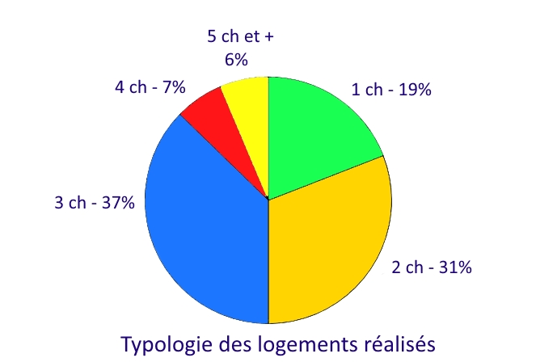
Statut des immeubles
rénovés en gestion

Slide 13
 | ACTIF | 2.014 | 2.015
 | ACTIFS IMMOBILISES | 5.593.769 | 5.613.379
222 | Immeubles en usufruit | 268.373 | 239.519
260 | Immobilisations dans les rénovations | 5.325.396 | 5.373.860
260xx0 | Investissements | 9.672.215 | 10.188.843
260xx9 | Amortissements | -4.346.819 | -4.814.984
 | ACTIFS CIRCULANTS | 1.347.116 | 1.503.956
2 | Créances à + 1an | 30.120 | 20.120
4 | Créances à - 1an | 222.428 | 41.666
400000 | Clients | 0 | 655
415030 | Prêt à FPRA échéant < 1an | 10.000 | 10.000
415100 | Primes renovation à recevoir | 91.634 | 7.313
415110 | Primes façade à recevoir | 1.044 | 2.779
415200 | Primes énergie à recevoir | 101.100 | 15.919
415300 | Don Nif Trust à recevoir | 13.650 | 0
415400 | Legs à recevoir | 5.000 | 5.000
53 | Placements de trésorerie | 1.026.921 | 1.365.872
55-58 | valeurs disponibles | 57.945 | 67.275
49 | Comptes de régularisation | 9.702 | 9.024
490000 | Charges à reporter | 6.768 | 6.715
491000 | Produits acquis | 2.934 | 2.309
 | Total ACTIF | 6.940.885 | 7.117.335

Slide 14
 | PASSIF | 2.014 | 2.015
10/15 | Fonds Social | 2.269.729 | 2.203.069
10 | Fonds associatifs | 230.764 | 230.764
13 | Fonds affectés | 238.094 | 252.948
14 | Résultat reporté | 165.099 | 207.645
15 | primes et subsides | 1.635.772 | 1.511.712
151000 | Primes et participations propriétaires | 3.414.046 | 3.440.371
151009 | Amortissements primes et part. prop. | -1.778.274 | -1.928.659
17 | Dettes >1an | 3.426.714 | 3.509.307
174 | Emprunts particuliers (prêts) | 4.212.808 | 4.411.403
174999 | dont : emprunt reconduits pour 1 an | -1.209.463 | -1.381.239
179100 | Provision pour index à payer | 378.157 | 432.584
179101 | Provision précompte sur index | 45.212 | 46.559
42-48 | Dettes <1an | 1.241.942 | 1.401.773
42 | dettes > 1an échéants dans l'année | 1.209.463 | 1.381.239
44 | Fournisseurs | 15.250 | 6.453
45 | Impôts et taxes à payer | 6.960 | 14.081
48 | Autres dettes | 10.269 | 0
49 | Comptes de régularisation | 2.500 | 3.186
 | Total PASSIF | 6.940.885 | 7.117.335

Slide 15
 | Charges | 2.014 | 2.015 | budget 2016
61 | Services et biens divers | 239.111 | 198.689 | 245.530
610 | Frais des immeubles | 227.415 | 181.912 | 234.000
610.000 | Loyers et charges (payés aux prop.) | 37.620 | 38.403 | 40.000
610.001 | Loyer et charges du bureau | 2.036 | 2.029 | 2.100
610.002 | Charges du bureau | 1.286 | 1.390 | 1.400
610.100 | charges eau, gaz, électricité | 0 | 0
610.200 | Entretien immeubles | 132.013 | 79.020 | 120.000
610.201 | Frais occupation Hap |  | 1.342 | 1.500
610.300 | Assurances immeubles | 20.863 | 22.898 | 28.000
610.400 | Précomptes immobiliers | 33.597 | 36.830 | 41.000
612 | frais de bureau | 2.726 | 2.997 | 3.650
613 | Promotion, publicité | 5.009 | 1.043 | 1.450
614 | Cotisations, documents, formations | 115 | 0 | 0
615 | Honoraires | 1.998 | 9.675 | 3.200
616 | autres frais généraux | 1.848 | 3.062 | 3.230
63 | Amortissements | 498.964 | 568.712 | 600.000
64 | Autres charges d'exploitation | 3.073 | 5.368 | 5.000
65 | Charges financières | -67.765 | 89.187 | 96.570
66 | Charges exeptionnelles | 0 | 4.500 | 3.600
69 | Transferts | 153.841 | 57.400 | 14.800
 | Total des charges | 827.224 | 923.856 | 965.500

Slide 16
 | Produits | 2.014 | 2.015 | budget 2016
70 | Chiffre d'affaire | 583.850 | 632.029 | 624.000
701.010 | Mandats de gestion LpT | 564.691 | 608.115 | 606.000
701.020 | Rbt assurances ou charges | 4.759 | 5.052 | 5.000
701.030 | Rbt partiel PRI par QUEF et CRSI | 1.554 | 2.161 | 2.000
702.000 | Loyer hors mandat de gestion LpT | 12.846 | 11.912 | 11.000
702.010 | Provision occupation Hap |  | 1.400 | 1.500
703.000 | Charges remboursées |  | 3.388
73 | Dons, legs et subsides | 235.941 | 275.288 | 196.000
732-734 | Dons et legs | 80.260 | 102.485 | 27.000
736 | Primes et autres | 155.681 | 172.803 | 169.000
74 | Autres produits d'exploitation | 0 | 14.087 | 0
75 | Produits financiers | 7.433 | 1.732 | 1.800
76 | Produit exceptionnel | 0 | 720 | 0
79 | Prélèvements | 0 | 0 | 142.200
 | Total des produits | 827.224 | 923.856 | 965.500

Slide 17
Budget de trésorerie 2016 | Budget 2015 |  | 2015 réel |  | Budget 2016
Disponible au 01/01 | 1.084.866 |  | 1.084.866 |  | 1.433.147
chantiers engagés | -1.170.000 |  | -597.228 |  | -1.692.000
contribution propriétaire | 5.400 |  | 0 |  | 119.000
primes rénovation/énergie | 236.000 |  | 225.339 |  | 277.000
Total chantiers et primes | -928.600 |  | -371.889 |  | -1.296.000
dons (*) et legs | 51.000 |  | 26.085 |  | 32.000
prêt à FPRA (**) | -200.000 |  | 0 |  | 0
prêts nouveaux | 150.000 |  | 390.100 |  | 200.000
Prêt : remboursement par FPRA | 10.000 |  | 10.000 |  | 10.000
prêts remboursés | -150.000 |  | -116.903 |  | -200.000
total subsides, prêts et dons | -139.000 |  | 309.282 |  | 42.000
entretiens | -119.000 |  | -75.632 |  | -120.000
loyers et charges à payer | -41.300 |  | -38.403 |  | -40.000
loyers reçus | 610.000 |  | 620.027 |  | 624.400
assurances et précomptes | -56.000 |  | -53235 |  | -64000
frais généraux | -9.000 |  | -20.987 |  | -12.500
impôts et taxes | -3.000 |  | -5.368 |  | -5.000
int et PM remboursés | -40.000 |  | -33.310 |  | -40.000
produits divers et fin de projet avant terme | 22.500 |  | 17.796 |  | 2.000
Total dépenses et recettes courantes | 363.600 |  | 410.888 |  | 344.900
Disponible 31/12 | 380.866 |  | 1.433.147 |  | 524.047
(*)En 2015, un prêt de 76.400€ a été muté en don = aucun impact pour la trésorerie .
(**) Le prêt envisagé ne devra pas être réalisé

Slide 18
Trésorerie et perspectives financières
Budget comptable
Les règles de prudence amènent à proposer un budget en perte.
Le Fonds Social de l’asbl est suffisant pour absorber cette perte si elle devait se vérifier.
La perte envisagée serait inférieure au total du résultat reporté (bénéficiaire) apparaissant au bilan.
Budget financier
- L’analyse des besoins montre que les dépenses envisagées en 2016
seront assurées par la trésorerie courante.
- Une analyse sur deux ans ( non reprise dans le rapport) indique que
de nouveaux moyens devront être trouvés en 2017 et 2018.

Slide 20
Relations extérieures
Contrats de Quartier
Community Land Trust Bxl
NIF TRUST

Slide 21
Réalisations
Actualisation des baux
Cahier des charges type
Adaptation des paramètres du modèle de plan financier
Amélioration du document technique transmis aux architectes
Guide technique de conception et de finition destiné aux propriétaires
Création d’un tableau de suivi des prospections
Détermination de conditions éthiques minimales
Amélioration de la procédure de gestion des compteurs
Convention avec un collectif de réfugiés Afghans pour l’occupation
provisoire d’un immeuble
- Le CA a pris acte de l’augmentation du précompte immobilier (25% à 27%)
- Contacts avec la Cellule des Logements inoccupés de la Région

Slide 22
Composition du conseil d’administration
Cassiers Bernard, vice-président et . administrateur délégué, Cuylits Philippe, Defawe Paul, président, Dupuis Pierre, trésorier-comptable, Etienne Philippe, Jacques de Dixmude Philippe, Simons-Waucquez Eliane, secrétaire, Vandeputte Ludovic, Waucquez Emmanuel | - - - mandat à échéance mandat à échéance - mandat à échéance mandat à échéance mandat à échéance
Les administrateurs dont le mandat vient à échéance se présentent à vos suffrages pour un nouveau mandat de deux ans

Slide 23
Membre effectif
Michel Billiet, architecte récemment retraité, suivra nos réunions du Conseil d’administration comme observateur.
Commissaire aux comptes
Le commissaire aux comptes, la s.c.r.l. Fallon, Chainiaux, Cludts, Garny & Cie, rue de Jausse 49 à 5100 Naninne, représentée par Olivier Ronsmans, a été désigné par l’assemblée générale de 2015 pour 3 ans et son mandat expire à l’issue de l’assemblée générale de 2018.
Approbation
Les rapport annuel, comptes, bilan, budget comptable et budget de trésorerie sont soumis à l’approbation de l’Assemblée Générale.
Il est également proposé à l’Assemblée de donner décharges aux administrateurs et commissaire.

Slide 24
Nous remercions toutes celles et ceux qui soutiennent l’action de l’asbl et lui permettent la réalisation de nombreux projets en faveur d’un public défavorisé.

